Slide 1
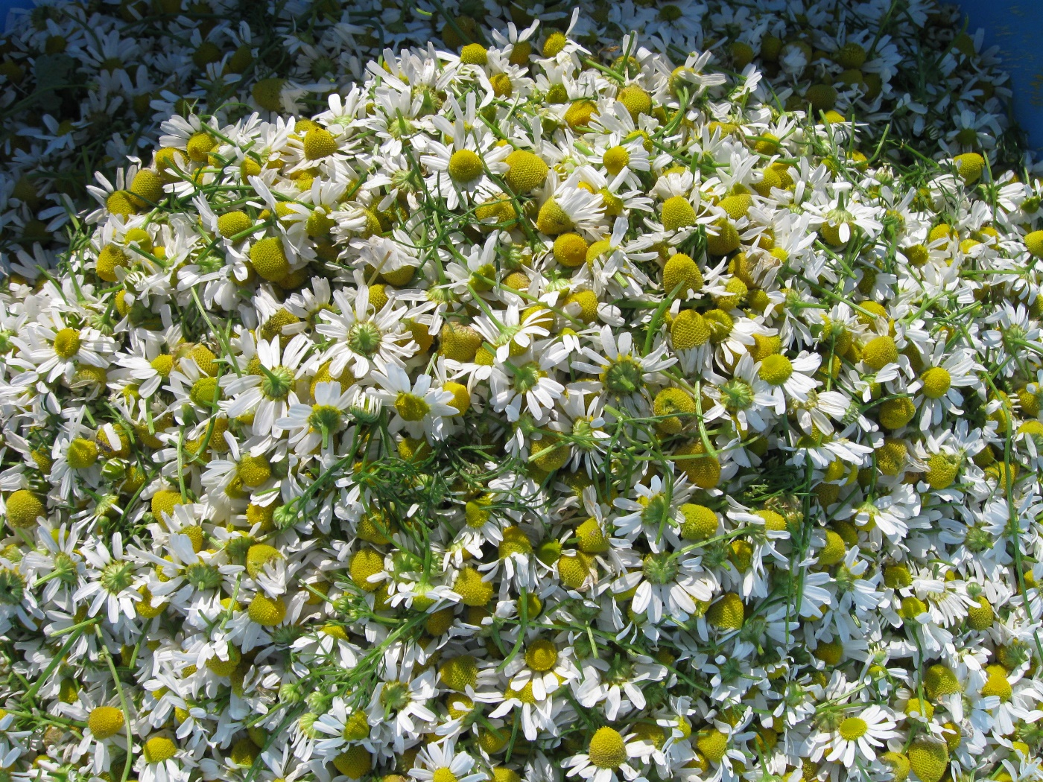
Ромашки аптечной цветки Chamomillae recutitae flores
Ромашка аптечная Chamomilla recutita (L.) Rauschert
сем. Астровые Asteraceae

Slide 2
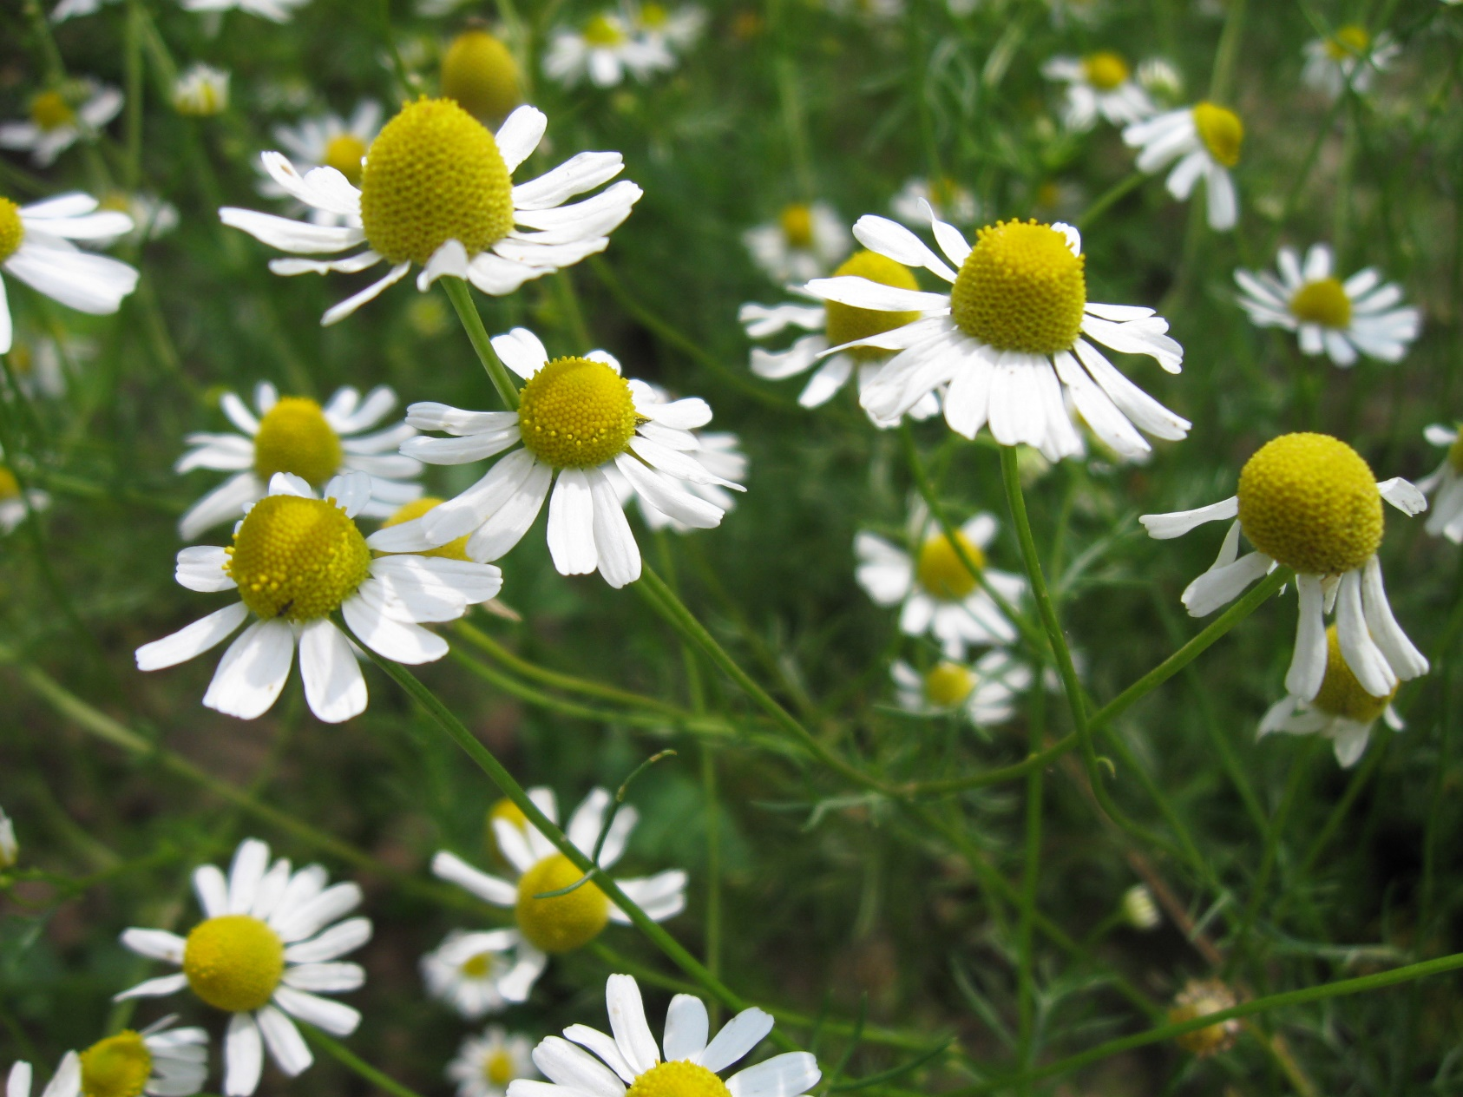
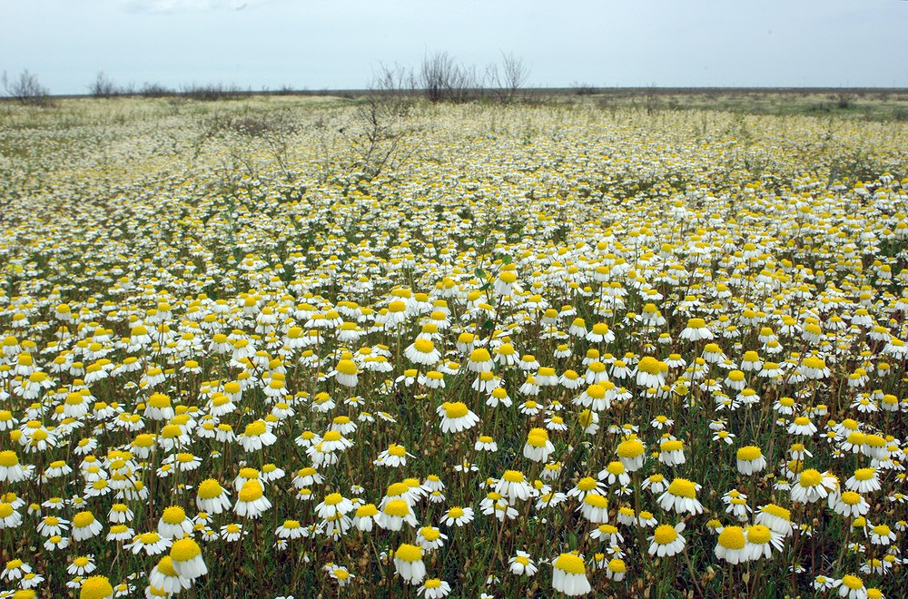

Slide 3
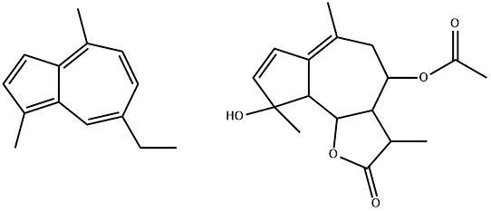
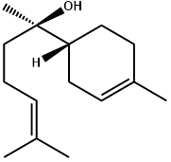
Химический состав
хамазулен матрицин (-)-α-бисаболол

Slide 4
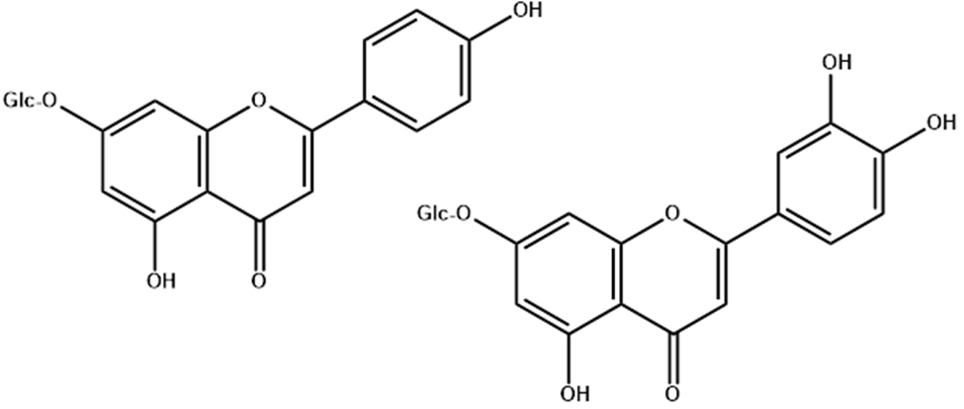
космосиин цинарозид

Slide 5
Стандартизация
Цветки ромашки аптечной включены в ГФ XIV – ФС.2.5.0037.15. Цветки ромашки аптечной предназначенные для производства лекарственных растительных препаратов (пачки, фильтр-пакеты) стандартизуются по содержанию эфирного масла (не менее 0,3%), суммы флавоноидов в пересчете на рутин (не менее 1,2%), определяемой методом дифференциальной спектрофотометрии после реакции с AlCl₃ и экстрактивных веществ, извлекаемых водой (не менее 18%). Сырье, предназначенное для получения заводских препаратов со значительным содержанием эфирного масла, стандартизуется только по содержанию эфирного масла.

Slide 6
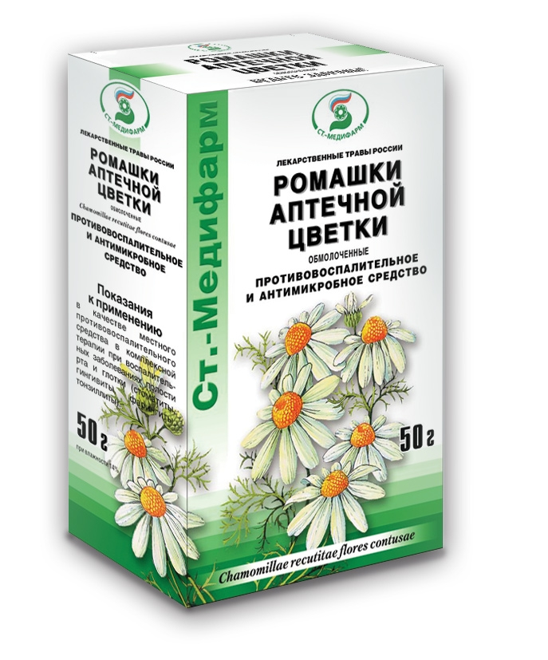
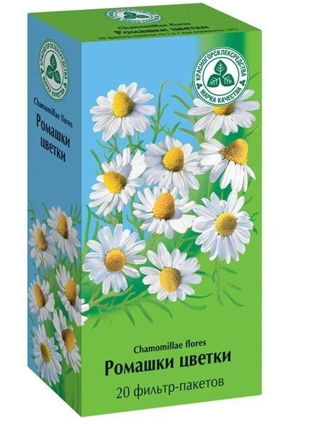
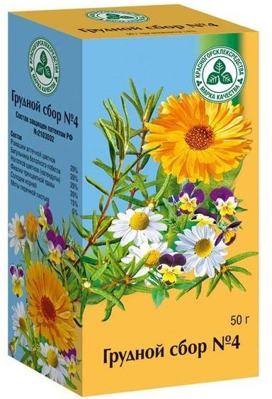
Препараты ромашки аптечной

Slide 7
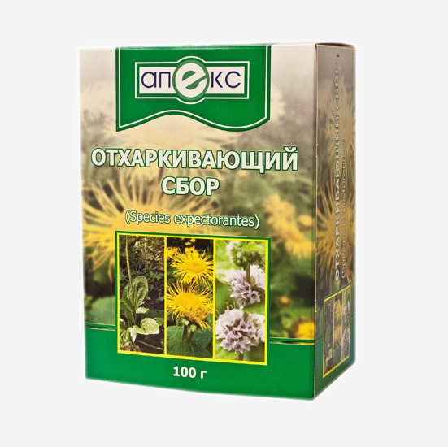
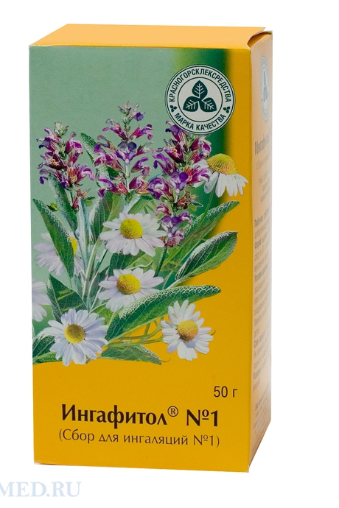
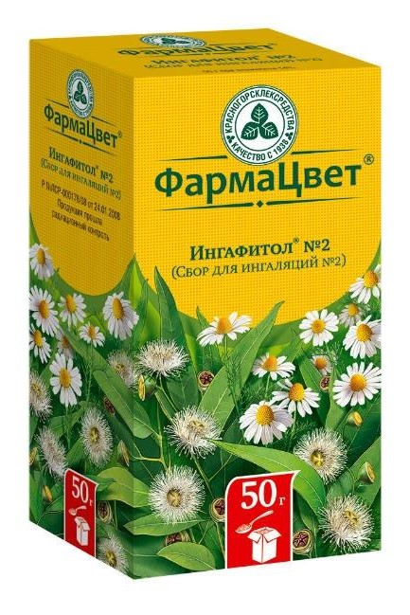

Slide 8
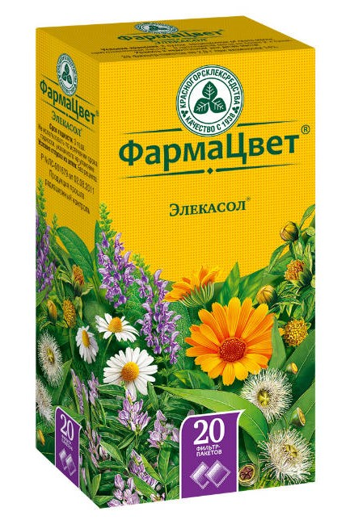
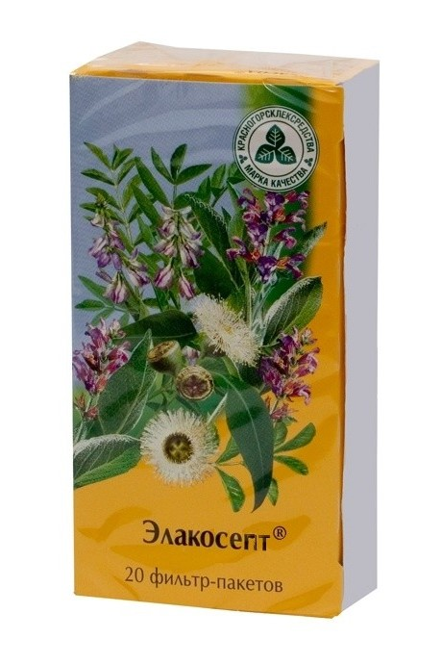
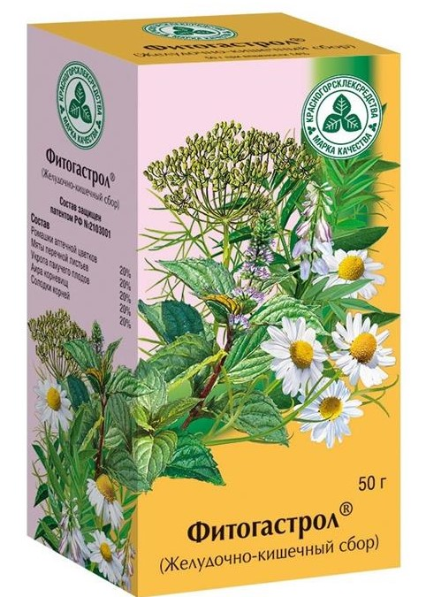

Slide 9
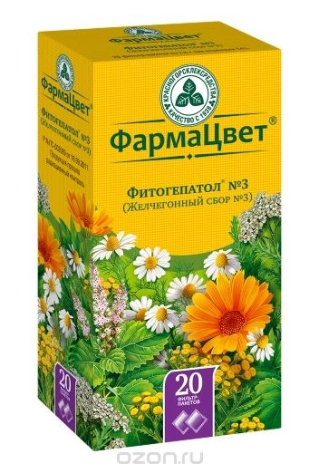
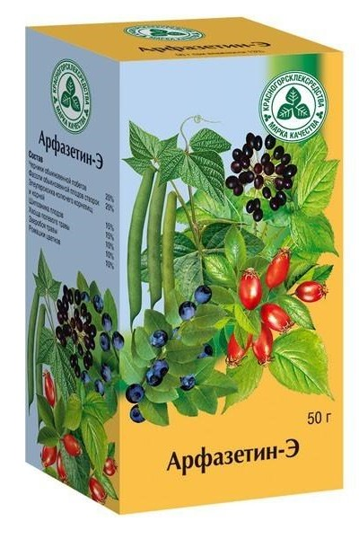
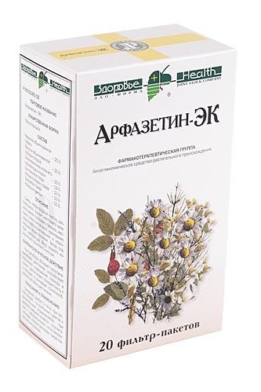

Slide 10
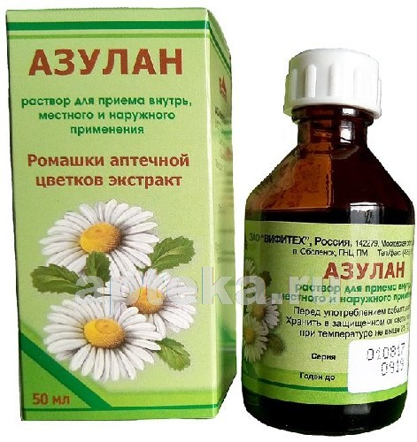
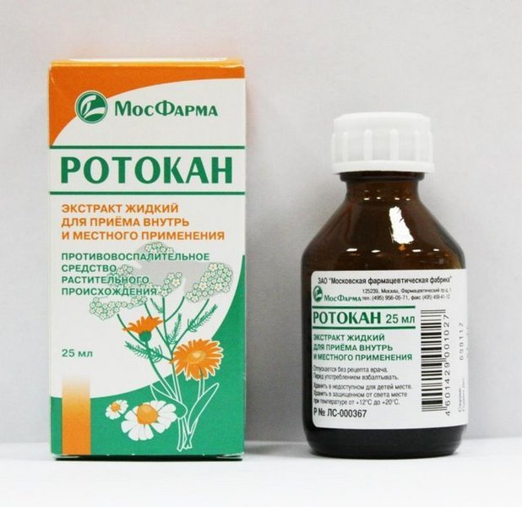

Slide 11
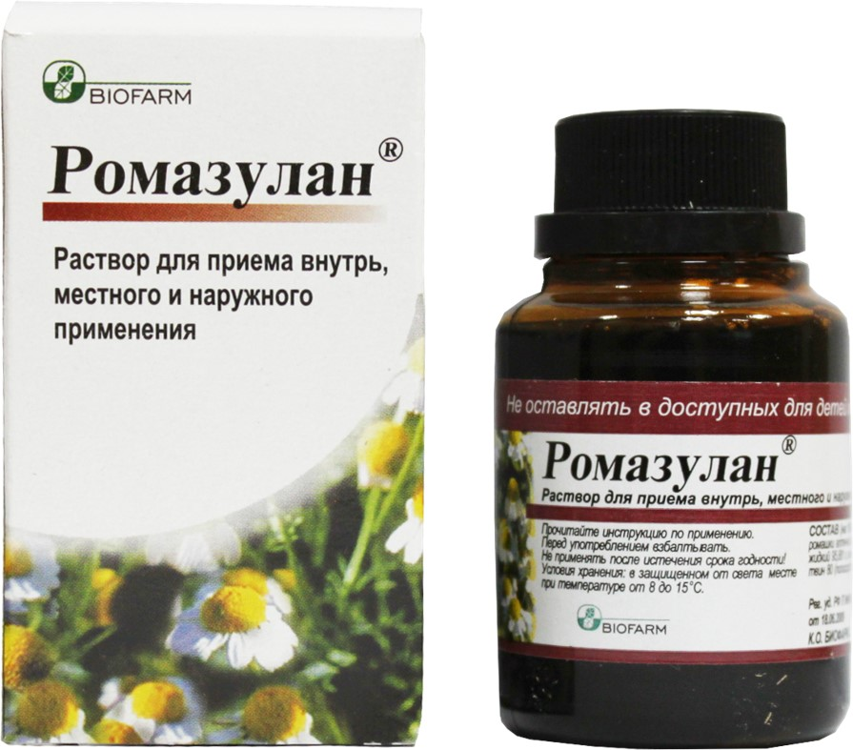

Slide 12
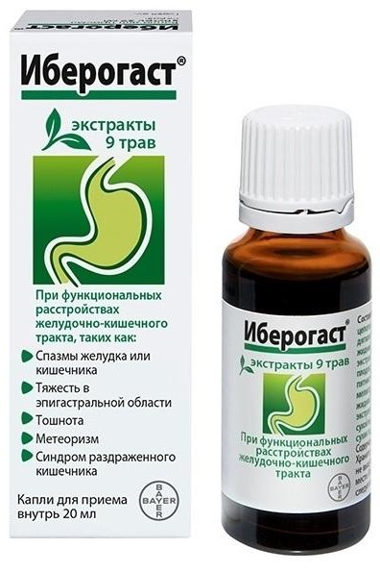
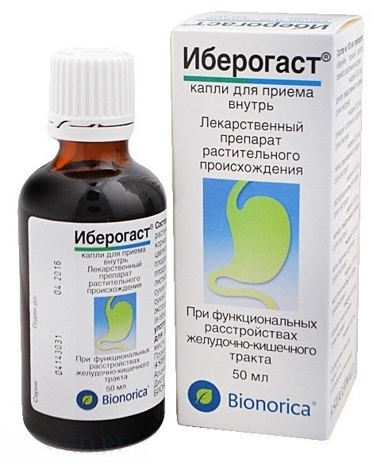

Slide 13
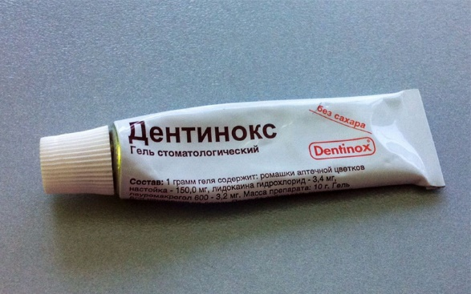
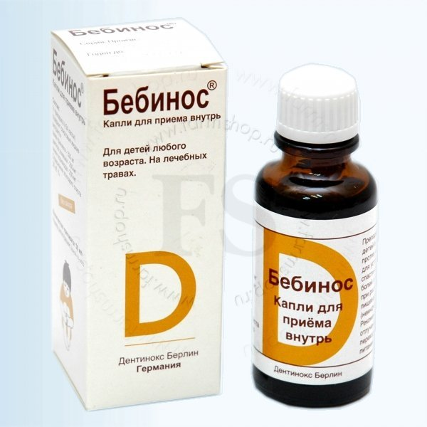

Slide 14
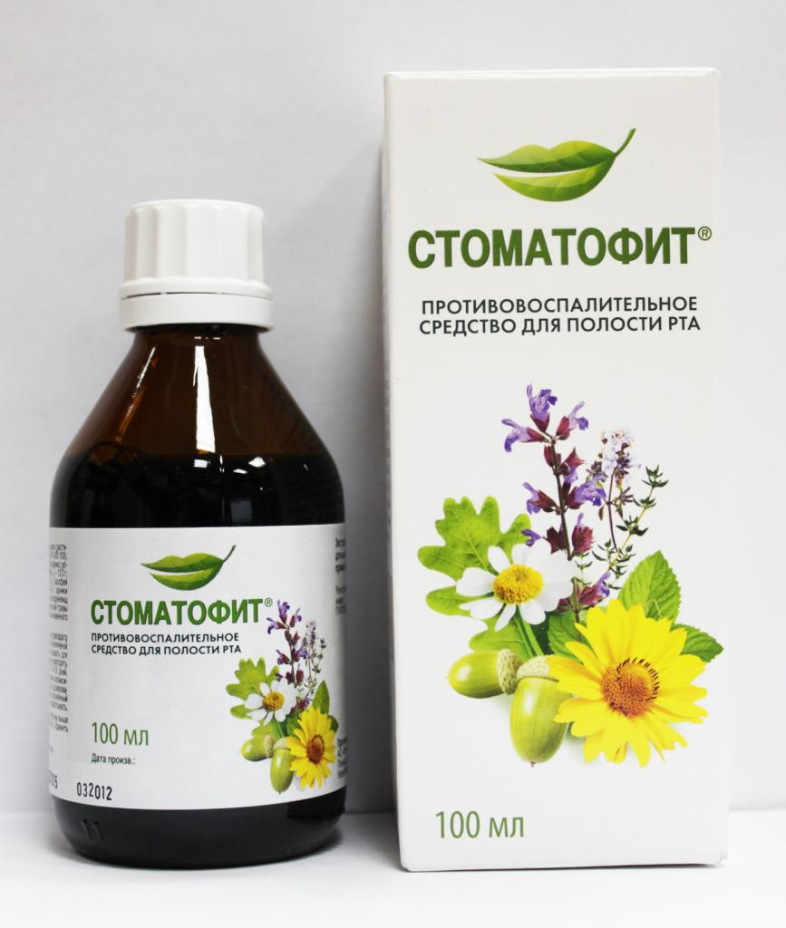
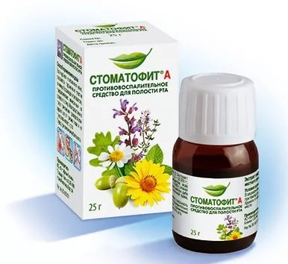
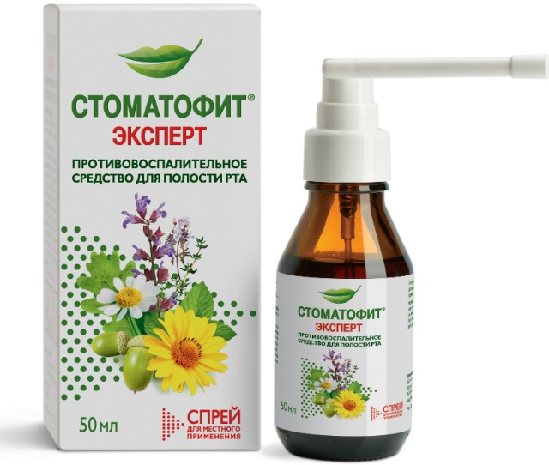

Slide 15
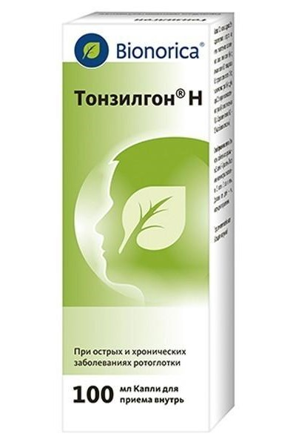
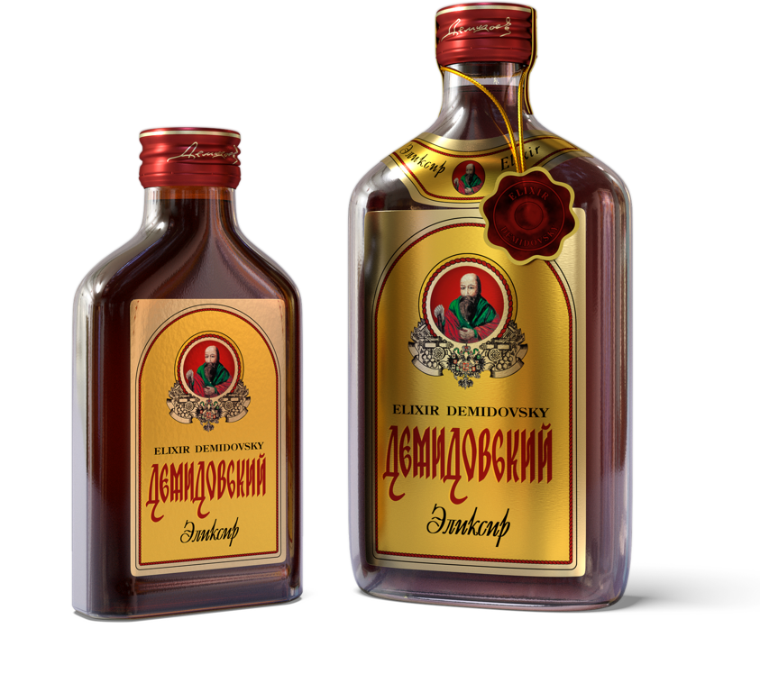

Slide 16
